Slide 1
Windows多线程编程及调优
Win32 API是Windows操作系统为内核以及应用程序之间提供的接口，将内核提供的功能进行函数封装，应用程序通过调用相关的函数获得相应的系统功能。
MFC是微软基础函数类库(Microsoft Foundation Classes)，由微软提供的，用类库的方式将Win32 API 进行封装, 以类的方式提供给开发者。
.NET Framework 由两部分构成：公共语言运行库（Common Language Runtime ，CLR）和Framework类库（Framework Class Library ，FCL）。.NET 基础类库的System.Threading命名空间提供了大量的类和接口来支持多线程。所有与多线程机制相关的类都存放在System.Threading命名空间中。

Slide 2
使用Win32线程API
Win32函数库中提供了操作多线程的函数，包括创建线程、管理线程、终止线程、线程同步等接口。
线程函数：
  DWORD WINAPI ThreadFunc (LPVOID lpvThreadParm)
线程创建
  HANDLE CreateThread (
    LPSECURITY_ATTRIBUTES lpThreadAttributes,
    SIZE_T dwStackSize,
    LPTHREAD_START_ROUTINE lpStartAddress,
    LPVOID lpParameter,
    DWORD dwCreationFlags,
    LPDWORD lpThreadId
  );

Slide 3
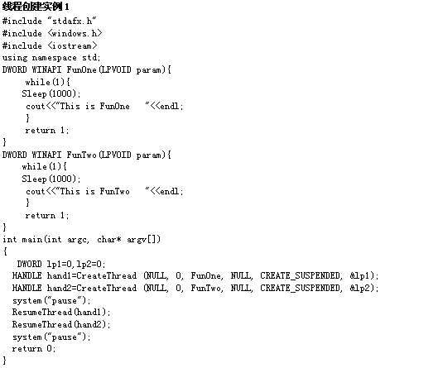

Slide 4
CreateThread不会执行C运行时数据块， 因此在C运行时库的应用程序中，不能使CreateThread创建线程，微软提供了另外的创建方法：创建线程用process.h头文件中声明的c执行时期链接库函数 _beginthread函数，
  uintptr_t _beginthread(
  void( *start_address )( void * ),
  unsigned stack_size,
  void *arglist
  );

Slide 5
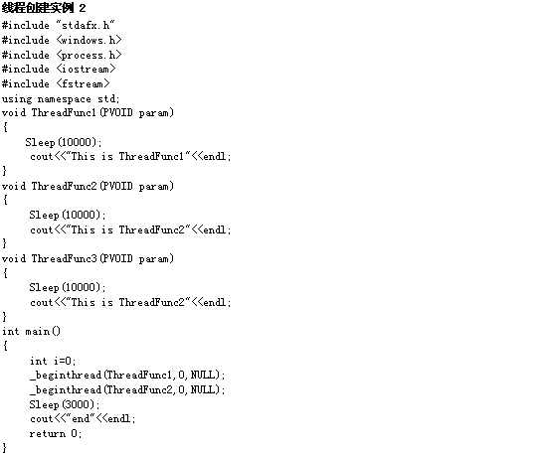

Slide 6
使用Win32线程API
线程管理
  控制和操作线程（管理），Windows允许对创建的线程进行挂起或运行操作，进入相应的状态。线程中的每个线程都有挂起计数器，当挂起计数器为0时，线程被执行，当挂起计数器值大于0时，调度器不去调度该线程 。
不能够直接访问现成的挂起计数器，可以通过调用API函数来改变它的值，两个函数：
  DWORD SuspendThread(HANDLE hThread) ：挂起操作，如果函数执行成功，线程中止执行，调用一次，线程挂起计数器值增1 ；
  DWORD ResumeThread(HANDLE hThread) ：用于结束线程的挂起状态操作，每次调用该函数，线程挂起计数器值减1，若挂起计数器值为0，则不会再减。

Slide 7
线程等待
  Win32 API提供了一组能使线程阻塞其自身执行的等待函数WaitForSingleObject、WaitForMultipleObject。这些函数在其参数中的一个或多个同步对象中产生了信号，或者在超过规定的时间才返回。在等待函数未返回时，线程处于等待状态，线程不消耗CPU时间.
线程终结
  线程函数返回时，线程自动终止，如果需要在线程的执行过程中终止则可调用ExitThread函数。如果在线程之外终止线程，可以调用TerminateThread函数。

Slide 8
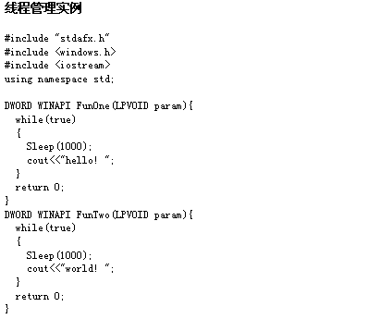

Slide 9
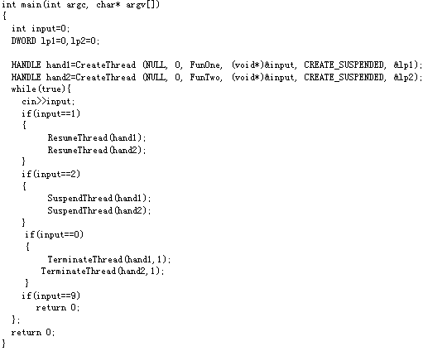

Slide 10
线程同步的实现
在Win32中，同步的机制主要有以下几种：
  全局变量
  事件(Event)
  临界区(Critical section)
  互斥量(Mutex)
  信号量(Semaphore)
全局变量
  进程中的所有线程都可以访问所有的全局变量，全局变量成为win32多线程通信的最简单方式

Slide 11
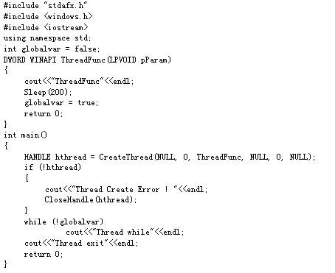

Slide 12
事件(Event)
事件(Event)
  Win32提供的最灵活的线程间同步方式.
事件存在两种状态：
  激发状态;
  未激发状态.
创建事件函数原型:
HANDLE CreateEvent(
LPSECURITY_ATTRIBUTES lpEventAttributes,
BOOL bManualReset,
BOOL bInitialState,
LPCTSTR lpName
);

Slide 13
事件(Event)
事件设置分类：
  手动设置：这种对象只能用程序来手动设置，在需要该事件或者事件发生时，采用SetEvent及ResetEvent来进行设置。
    SetEvent只有一个参数，该参数指定了时间对象的句柄值，若事件成功激发，返回TRUE;
    ResetEvent函数将事件对象恢复到最初的非激发状态，只有一个参数，成功后返回真 .
  自动恢复：一旦事件发生并被处理后，将自动恢复到没有事件状态，因此不需要再次设置。
事件机制应用实例:
  有三个线程：主、读、写。读线程必须在写线程完成写操作之后进行读操作，主线程必须在读线程进行完读操作之后才结束.

Slide 14
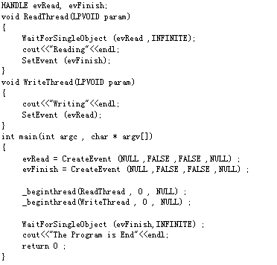

Slide 15
临界区
临界区：防止多个线程同时执行一个特定代码段的机制，适用于多个线程操作之间没有先后顺序但要求互斥的同步。
多个线程访问同一个临界区的原则：
  一次最多只能一个线程停留在临界区内；
  不能让一个线程无限地停留在临界区内，否则其他线程将不能进入该临界区。
临界区变量定义方法：
  CRITICAL_SECTION gCritical_Section;（全局 ）

Slide 16
临界区
相关的API ：
  初始化临界区InitializeCriticalSection(&cs) ;
  删除临界区DeleteCriticalSection(&cs) ;
  进入临界区EnterCriticalSection(&cs) ;
  离开临界区LeaveCriticalSection(&cs) ;
临界区同步机制实例：
  例如一个银行系统有两个线程执行取款任务，一个使用存折在柜台取款，另一个使用银行卡在ATM机上取款。若不加控制，很可能帐户余额不足于两次取款的总额，但还是能把款取走。如：100元被取走110元。

Slide 17
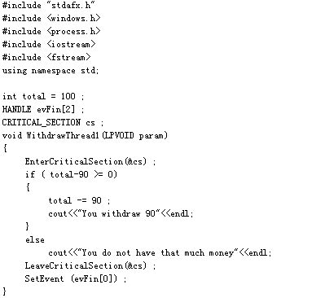

Slide 18
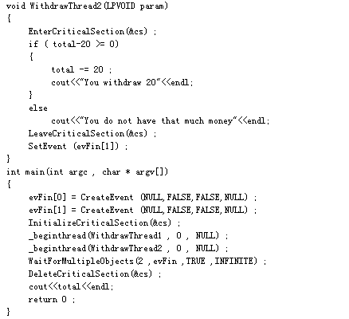

Slide 19
互斥量
互斥量：协调多个线程的活动，通过锁定和取消锁定资源，控制对共享资源的访问。作用就是保证每次只能有一个线程获得互斥量，解锁互斥量的线程一定也是对其加锁的线程。
创建函数：
HANDLE CreateMutex(
LPSECURITY_ATTRIBUTES lpMutexAttributes,
BOOL bInitialOwner,
LPCTSTR lpName
);
相关的API操作如下：
  CreateMutex创建一个互斥量，返回对象句柄
  OpenMutex打开并返回一个已存在的互斥对象句柄，使之后续访问。
  ReleaseMutex释放对互斥量的占用，使之成为可用。

Slide 20
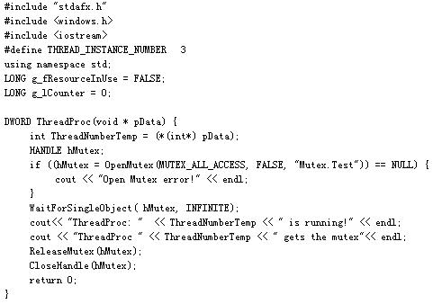

Slide 21
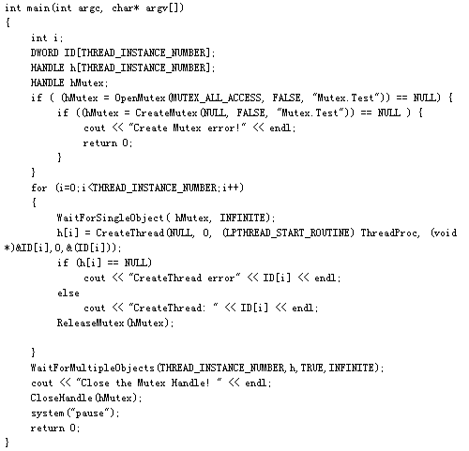

Slide 22
信号量
信号量是一个核心对象，拥有一个计数器，可用来管理大量有限的系统资源，当计数器大于0时，信号量为有信号状态，当计数值为0时，信号量就处于无信号状态。
创建信号量
HANDLE CreateSemaphore(
LPSECURITY_ATTRIBUTES lpSA,
LONG lInitialCount,
LONG lMaximumCount,
LPCTSTR lpName
);

Slide 23
信号量
释放信号量
BOOL ReleaseSemaphore(
HANDLE hSemaphore,
LONG lReleaseCount,
LPLONG lpPreviousCount
);
打开信号量
HANDLE OpenSemaphore(
DWORD dwDesiredAccess,
BOOL bInheritHandle,
LPCTSTR lpName
);

Slide 24
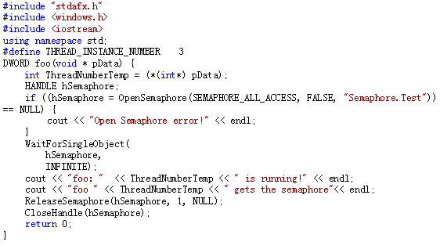

Slide 25
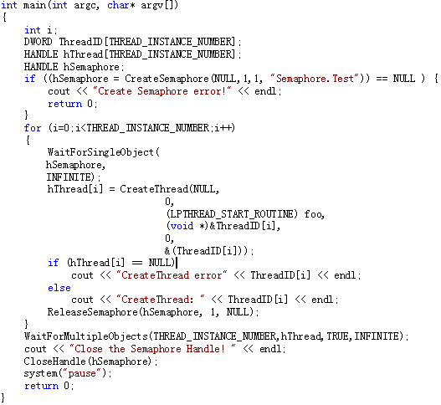

Slide 26
MFC线程同步实现
MFC通过全局函数afxBeginThread() 来创建一个CWinThread对象。
MFC同步类
  CCriticalSection 只允许当前进程中的一个线程访问某个对象的同步类
  CMutes 只允许系统中一个进程内的一个线程访问某个对象的同步类
  CSymaphore 只允许一到某个指定数目个线程同时访问某个对象的同步类
  CEvent 当某个事件发生时通知一个应用程序的同步类

Slide 27
MFC线程同步实现
实例：创建MFC AppWizard Exe工程，对4个数组排序后，通过信号量同步机制，依次显示每个数组经过排序后的输出。
HANDLE g_hBusy;
HWND hwnd;
int k=0;
long data1[] = {12,32,47,763,75,43,86,42};
long data2[] = {432,68,36,84,47,73,732,46};
long data3[] = {435,754,37,765,48,785,326,78};
long data4[] = {54,76,93,457,456,34,94,50};

Slide 28
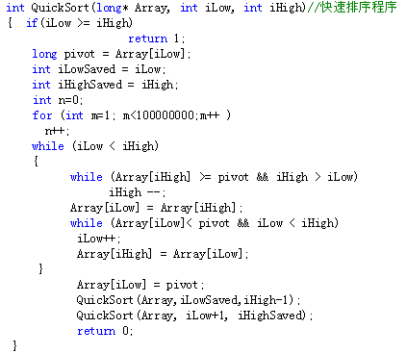

Slide 29
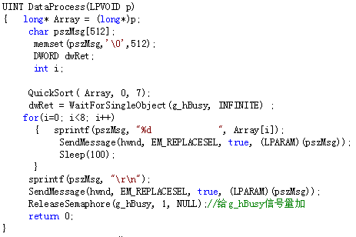

Slide 30
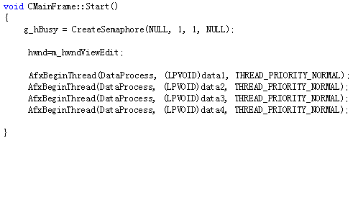

Slide 31
.NET Framework多线程的实现
创建辅助（或从属）线程的第一个步骤是创建 ThreadStart 代理，指定要由该线程执行的线程函数。然后将 ThreadStart 代理传递给 Thread 类的构造函数。
  ThreadStart starter = new ThreadStart(MyFunction);
  Thread t = new Thread(starter);
  t.Start();
线程创建好后，可以使用Thread类下的方法对线程进行控制：
  Resume 继续已挂起的线程。
  Sleep 将当前线程阻塞指定的毫秒数。
  Suspend 挂起线程。
  Abort 调用此方法通常会终止线程。

Slide 32
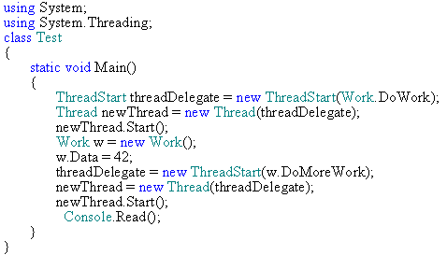

Slide 33
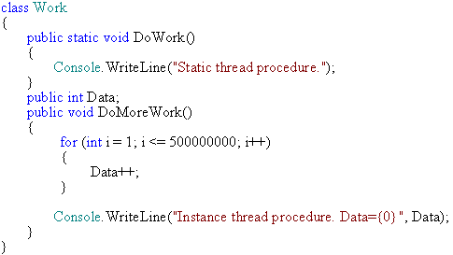

Slide 34
.NET框架下同步机制实现
.NET framework提供了很多的类和数据类型来控制对共享资源的访问。
  Monitor类
  WaitHandle类
  Mutex类
  AutoResetEvent类
  InterLocked类

Slide 35
lock 关键字将语句块标记为临界区，方法是获取给定对象的互斥锁，执行语句，然后释放该锁。此语句的形式如下：
  Object thisLock = new Object();
  lock (thisLock)
  {
  // Critical code section
  }

Slide 36
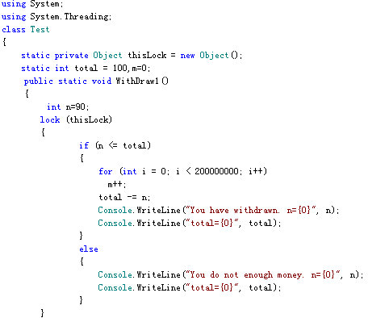

Slide 37
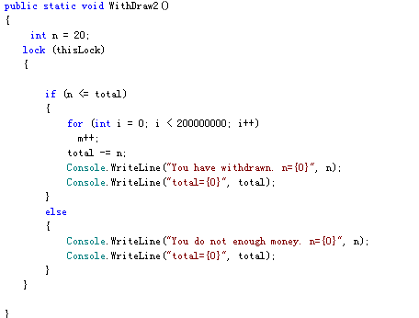

Slide 38
